Slide 1

Milieu informatique
Partie 3 | fonctions mathématiques, tableaux, mise en forme conditionnelle, validation de données et fonctions de recherche
Par Martin Hardy, Réarrangé par Christopher Coulombe

Slide 2
Contenu
3b) Tableaux, filtres et tris
3c) Validation de données
3a) Fonctions mathématiques et statistiques
3d) Fonctions de recherche
3e) Mise en forme conditionnelle
Vous pouvez cliquer sur un chapitre pour y rendre directement et ensuite cliquer sur l’icône de maison pour revenir ici

Slide 3
3a) Fonctions mathématiques et statistiques

Slide 4

=ARRONDI(nombre; nb_décimales)
Ouvrez le fichier 01 Liste des tansactions_.xlsx
Tentez de refaire cet exercice
Prenez des notes
Fonction qui permet d’arrondir un nombre au nombre de décimales spécifiées;
Pour arrondir à l’entier, il faut saisir « 0 » dans le 2e paramètre

Slide 5
=ENT(nombre)
Extraire la partie entière d’un nombre

Slide 6
=MOYENNE(plage1; [plage2]; […])
=MAX(plage1; [plage2]; […])
=MIN(plage1; [plage2]; […])
Mêmes fonctions utilisées dans le bouton Somme automatique, mais saisies à la main :
  Moyenne
  Plus haute valeur (MAX)
  Plus basse valeur (MIN)

Slide 7
=NB(plage1; [plage2]; […])
=NBVAL(plage1; [plage2]; […])
=NB.VIDE(plage1; [plage2]; […])
NB = Nombre de cellules contenant des nombres dans une plage donnée.
NBVAL = Nombre de cellules non vides (donc contenant qqchose) dans une plage donnée.
NB.VIDE = Nombre de cellule vides dans une plage donnée.

Slide 8

3b) Tableaux, filtres et tris

Slide 9
Insérer un tableau
Ouvrir le fichier 02 Budget personnel.xlsx
Tentez de refaire cet exercice
Prenez des notes
Plage de données vs tableau
Convertir une plage en tableau
Limitations
Convertir en plage de données
Notes de cours : Support de Microsoft
¹Source: Le fichier provient de l’éditeur Logitell, Excel 2016 - Fonctions de base, https://www.logitell.com/fr/livre-de-lecture/excel-2016---fonctions-de-base

Slide 10
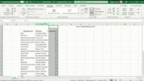
Trier
Ouvrir le fichier 03 Notes finales.xlsx
Tentez de refaire cet exercice
Prenez des notes
Trier simple sur un type de données
Trier sur plusieurs colonnes
Notes de cours : Support de Microsoft
¹Source: Le fichier provient de l’éditeur Logitell, Excel 2016 - Fonctions de base, https://www.logitell.com/fr/livre-de-lecture/excel-2016---fonctions-de-base

Slide 11
Filtrer
Ouvrir le fichier 03 Notes finales.xlsx
Tentez de refaire cet exercice
Prenez des notes
Filtrer des nombres
Filtrer des dates
Filtrer du texte
Appliquer plusieurs filtres
Supprimer un filtre
Notes de cours : Support de Microsoft
¹Source: Le fichier provient de l’éditeur Logitell, Excel 2016 - Fonctions de base, https://www.logitell.com/fr/livre-de-lecture/excel-2016---fonctions-de-base

Slide 12
3c) Validation de données

Slide 13
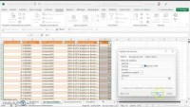
Valider la saisie de l’utilisateur
Ouvrez le fichier 04 Base de données de facturation_.xlsx
Tentez de refaire cet exercice
Prenez des notes
Ajouter une règle de validation
Valider une date
Valider un nombre
Ajouter un texte d’aide à la saisie
Ajouter un message d’erreur
Modifier des règles

Slide 14
Valider la saisie de l’utilisateur
(liste déroulante)
Supprimer des règles
Valider sous forme de liste déroulante

Slide 15
3d) Fonctions de recherche

Slide 16
Qu’est-ce qu’une base de données?
Ouvrez le fichier 04 Base de données de facturation_.xlsx

Slide 17
La recherche verticale (fonction RechercheV)
Tentez de refaire cet exercice
Prenez des notes
Comprendre ce que fait la fonction RechercheV
Comprendre les paramètres de
RechercheV (QUOI?; OÙ?; RETOURNE_QUOI; RÉFÉRENCE_EXACTE?)

Slide 18
Exercices sur la rechercheV
Ouvrir le classeur 04 Base de données de recettes_.xlsx
Dans la feuille tblRecettesDetails,
  afficher le titre de recette associé à IDREF_Recette dans une nouvelle colonne entre B et C;
  afficher la description des unités de mesure dans une nouvelle colonne entre D et E;
  afficher le nom de l’ingrédient dans une nouvelle colonne entre E et F.
Faire un test en modifiant un code d’ingrédient (IDREF_ingredients)
Dans la feuille tblRecettes,
  afficher le nom du type de repas de recette associé à IDREFTypeRepas dans une nouvelle colonne entre E et F;
  Créer une liste de choix (validation de données) sur la colonne E (IDRefTypeRepas)
Faire un test en modifiant un code de type de repas pour vérifier

Slide 19
3e) Mise en forme conditionnelle

Slide 20
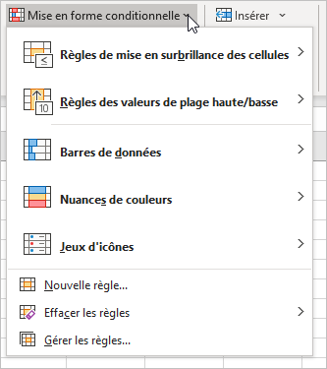
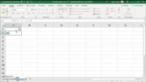
La mise en forme conditionnelle (intro)
Ouvrir le fichier 06 Nouvelle voiture 1.xlsx¹
Tentez de refaire cet exercice
Prenez des notes
Notes de cours : Support de Microsoft
¹Source: Le fichier provient de l’éditeur Logitell, Excel 2016 - Fonctions de base, https://www.logitell.com/fr/livre-de-lecture/excel-2016---fonctions-de-base

Slide 21
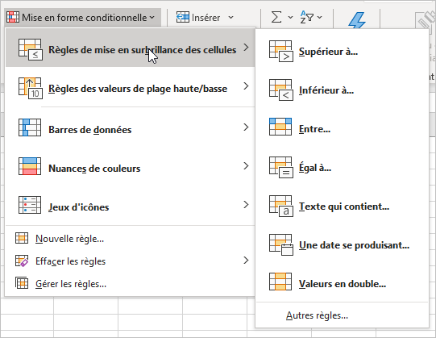
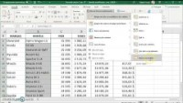
La mise en forme conditionnelle
(Règles de mise en surbrillance des cellules)
Vous pouvez prendre une copie de ces captures pour vos notes de cours

Slide 22
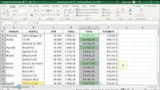
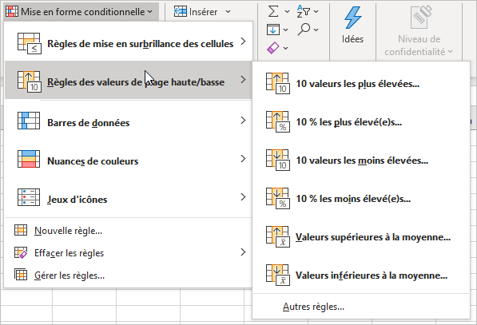

La mise en forme conditionnelle
(Règles des valeurs de plage haute/basse)
Vous pouvez prendre une copie de ces captures pour vos notes de cours

Slide 23
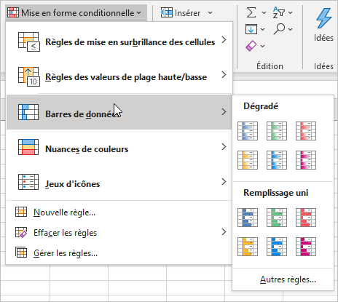
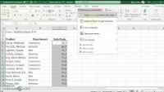
La mise en forme conditionnelle
(Barres de données)
Ouvrir le fichier 03 Notes finales.xlsx¹
Tentez de refaire cet exercice
Prenez des notes
¹Source: Le fichier provient de l’éditeur Logitell, Excel 2016 - Fonctions de base, https://www.logitell.com/fr/livre-de-lecture/excel-2016---fonctions-de-base

Slide 24
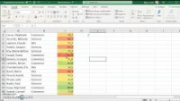
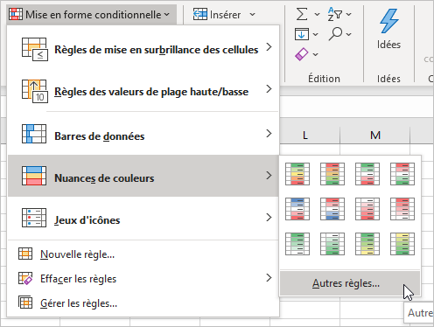
La mise en forme conditionnelle
(Nuances de couleurs)
Vous pouvez prendre une copie de ces captures pour vos notes de cours

Slide 25
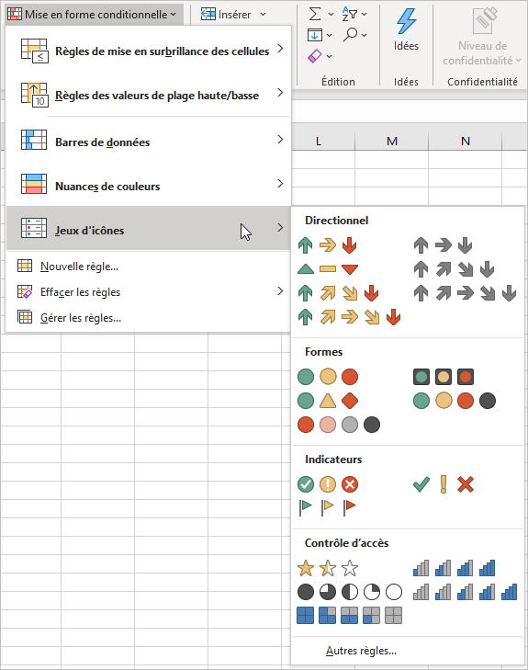
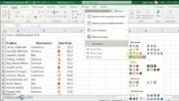
La mise en forme conditionnelle
(Jeux d’icônes)
Vous pouvez prendre une copie de ces captures pour vos notes de cours

Slide 26
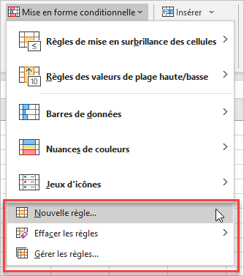
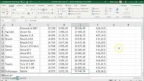
La mise en forme conditionnelle
(Gestion des règles)
Vous pouvez prendre une copie de ces captures pour vos notes de cours

Slide 27
Milieu informatique
Fin de la partie 3

